Slide 1
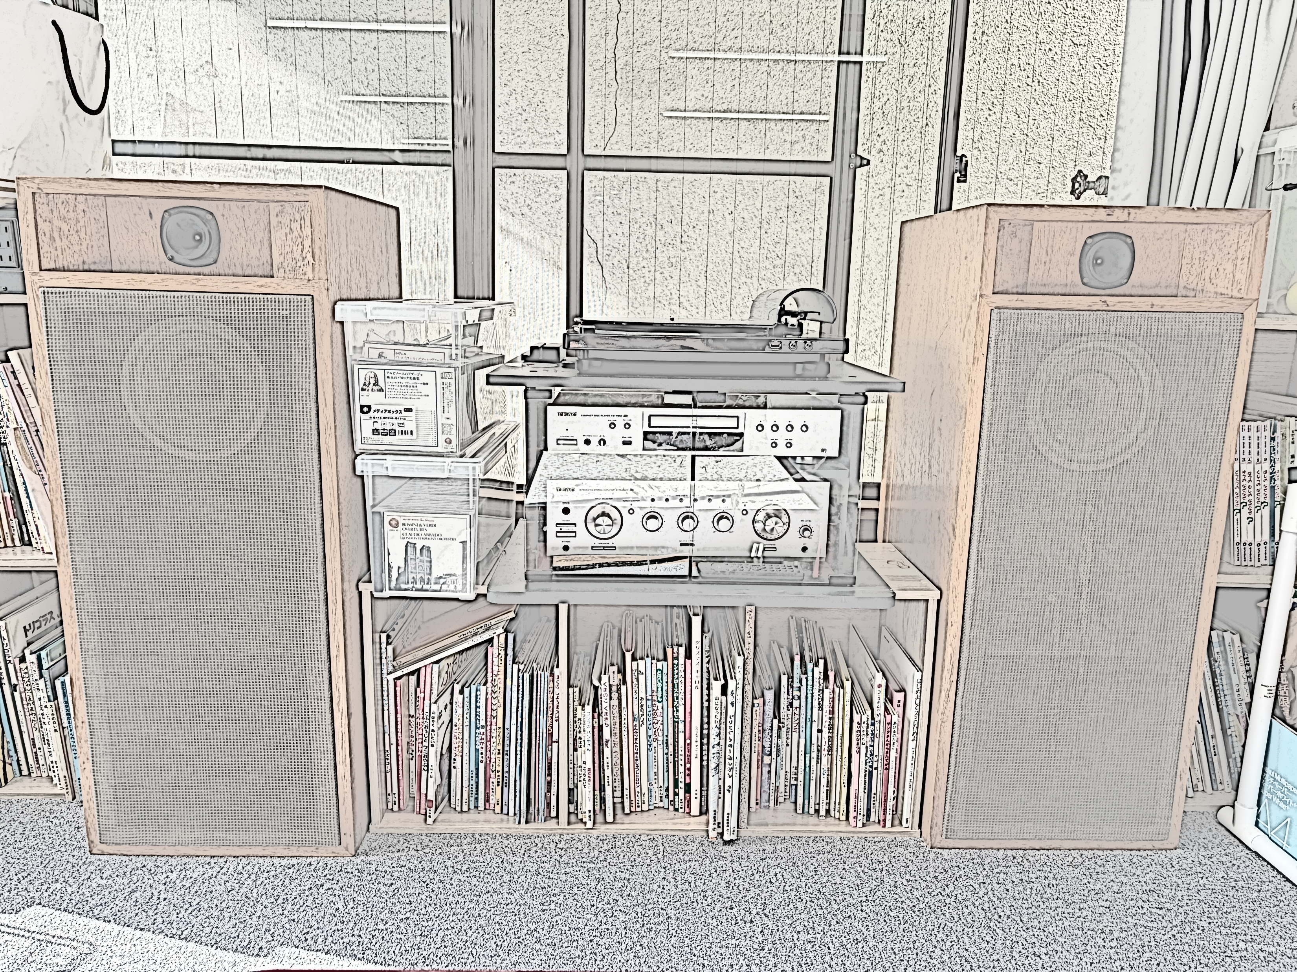

愛しい日々の
レコードと、
Rock
Jazz
Fork
Music
Classic
ゆめひろレコードコンサート
参加費
￥500
ワンドリンク付き
みんなで聴きたい
お気に入りのレコードを楽しみましょう！
7/29 [水]
🅿：上諏訪駅駐車場
（３時間無料）をご利用ください。
13：30～15：00
場所：みんなの居場所ゆめひろ
住所：諏訪市末広1-11
参加お申込み・お問合せ
0266-55-8734 井出
主催：ゆめひろレコード音楽を楽しむ会 共催：NPO未広プロジェクト
●レコードタイトル（曲名）
●歌手名
●ジャンル：歌謡曲・ポップス・ロック・フォーク・民族音楽・クラシック・その他（ ）
●手に入れたのはいつ位で、いくつの頃？このレコードを聴くと、どんな思い出がよみがえるのでしょうか？

